Slide 1
Интердискурсивность как мотиватор полистилистики
На материале авторского подкаста «На грани» обозревателя радио «Спутник» Михаила Шейнкмана

Slide 2
Интерпретация текста в контексте теории
Новые медиа — это любые информационно-коммуникативные ресурсы сети Интернет, которые обладают качествами публичного распространения и свободного приобщения пользователей в форме рецептивной и продуктивной текстовой деятельности. (Орлова О. В. Новые медиа в лингвостилистическом освещении // Критика и семиотика. 2020. № 2. С. 421–422).
Интердискурсивность — пересечение элементов различных дискурсов; отражает взаимодействие различных систем знания, культурных кодов, когнитивных стратегий.
Когерентность — смысловое содержание текста в целом; взаимосвязь и согласованность языковых средств для реализации замысла.

Slide 3
Интерпретация текста в контексте теории
Полистилистика – принцип и метод объединения в одном тексте разнородных стилевых элементов; это стилистика в интердискурсивной парадигме.
Когнитивная стилистика – когнитивное изучение стилистических приемов, которые служат средством передачи ментального состояния, связанного с передачей событийной информации.

Slide 4
Радиодискурс как разновидность медиадискурса
Традиционные характеристики:
Аудиальный формат:
дистантность, опосредованность,
отсутствие визуализации, массовость аудитории слушателей, всеохватность, скорость передачи информации, связь со временем (одномоментность, необратимость, линейность, непрерывность).
Характеристики в системе новых медиа:
Аудиально-визуальный формат:
гибридность, поликодовость, нелинейность, гипертекстуальность, цифровая многоканальность, множество форм репрезентации, интерактивность, диалогичность.

Slide 5

Говорим то, о чем другие молчат
Спутник – конвергентное радио: интерактивная форма взаимодействия с адресатом, распространяет свое вещание посредством популярных аккаунтов ВКонтакте, Instagram, YouTube и др.
Самые важные события в России и мире: доступно о главном, просто о сложном. Аналитика, интервью, человеческие истории, фото, видеоблоги, подкасты, спецпроекты.

Slide 6

Серия подкастов как новая дискурсивная практика
Подкаст – формат интерактивной журналистики, реализующий запрос на нарративное повествование, является новой формой предъявления контента, способом выстраивания отношений с аудиторией с целью управления её вниманием через использование ситуативных социально значимых акцентов; поддержка новостного контента.
Жанрово-тематическое разнообразие, субъективное видение, специфическая креативность, стилистическая гибкость и др.

Slide 7

Авторский подкаст Михаила Шейнкмана
Авторский канал Михаила Шейнкмана, обозревателя радио Sputnik. О политике без официальных речей, шаблонов и клише. Без хайпа, но на грани о том, что происходит в мире.
Обратная связь: @radiosputnik_bot

Slide 8
Концепт «На грани»
Граница – линия в пространстве, отделяющая один объект от другого, один процесс от другого, одно состояние от другого, один функциональный стиль от другого, один институциональный дискурс от другого etc.
На грани – в психологии промежуточное психофизиологическое состояние, в журналистике – балансирование «между»: между нормой и не-нормой, между иронией и сарказмом, между конвенциональными жанрами и новыми форматами, между аналоговой журналистикой и интернет-журналистикой etc.

Slide 9
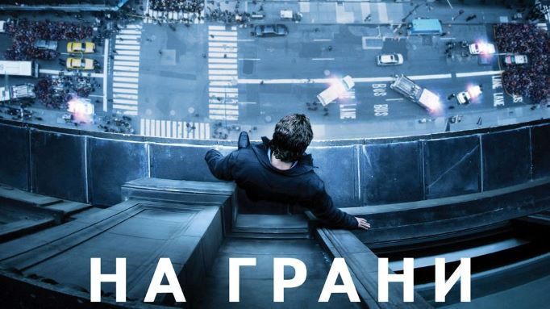
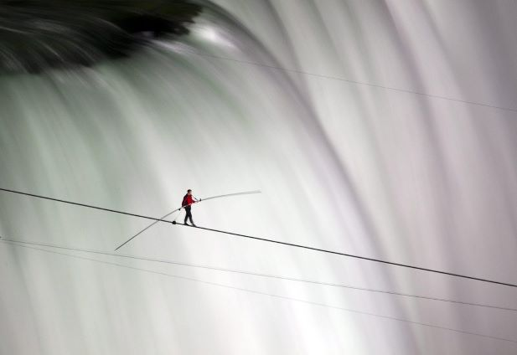
«На грани»
Понимается не как пространство, а как способ мышления и форма представления мысли в тексте. Эпистемология этого топоса основывается на высокой, практически не ограниченной, свободе вербального развёртывания темы, которая связана с актуальной повесткой дня. Журналист действует в русле концепции радиоканала, знает ценностные приоритеты аудитории и имеет возможность подчеркнуть свою индивидуальность

Slide 10
Разметка текстовых файлов подкастов
Фразеология и паремиология без границ, наслоение и высокая степень редукции
Игра со смыслами и значениями (паронимическая аттракция, парономазия, окказиональное словообразование)
Аллюзивная интертекстуальность
Эвфемистическое перифразирование
Намёк как способ косвенной передачи смысла и оценки
Сигналы множества дискурсов и закреплённых за ними стилей:
политического, научного, разговорного, художественного, криминологического, юридического, кинематографического, мультипликационного и других дискурсов.

Slide 11
Примеры
А ведь накануне Шольц обещал небывалую индустриальную модернизацию, чтобы к 2045 году "изменить в стране если не все, то очень многое". Не зашло. К тому моменту большинство немцев если не головным, то спинным мозгом уже поняли, какой именно 45-ый им теперь светит.
Калейдоскопичность (быстрая смена образов), аттрактивность (притяжение), аппликативность (прикладывание, прикрепление к основе).

Slide 12
О стилистической перспективе
«Формулируем стилистическую перспективу как изучение интенционального выбора автором (говорящим) языкового варианта (или создания своего речевого средства), для создания особого коммуникативного пространства, в котором творчески используются все имеющиеся языковые ресурсы и создаются новые, так же подчиняющиеся реализации креативной функции языка, окзывающей активное преобразующее действие» (Клушина Н.И. Креативная функция языка и ее реализация в интернет-коммуникации // Речевое воздействие в разных дискурсах. – Гданьск, 2021. Т. 5. С. 226-227).

Slide 13
